Slide 1
ＳＤＧｓって何？

Slide 2
「ＳＤＧｓ」のバッジ
エスディージーズ

Slide 3
ＳＤＧｓとは？
(Sustainable Development Goals)
＝持続可能な開発目標
地球温暖化
より良い未来をつくるための
世界共通の目標
世界中の国や地域が
2030年までの達成を
目指す17の目標
貧困
国際紛争…

Slide 4
ＳＤＧｓの１７の目標 ～誰一人取り残さない～

Slide 5
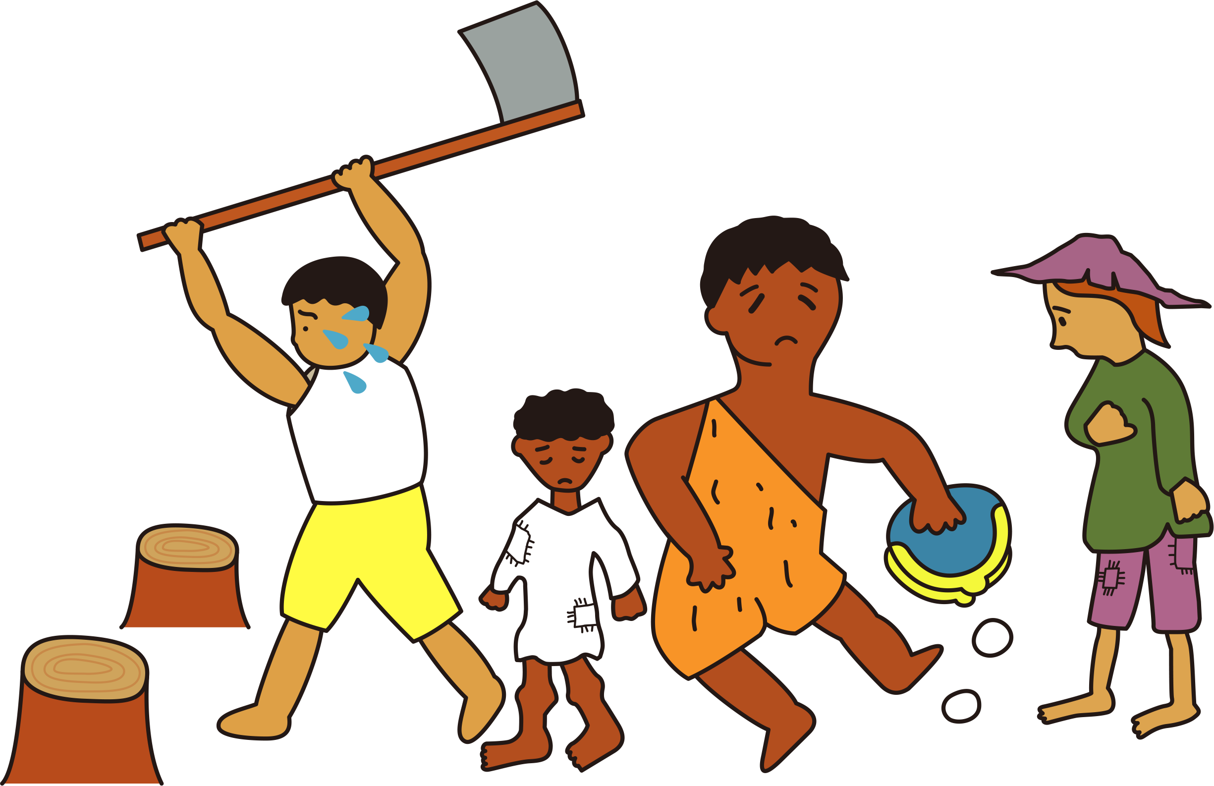
貧困をなくそう
あらゆる場所で貧困を
終わらせよう。
Notes:
貧困をなくそう！
世界の人口の１０人に１人が
極度の貧困状態で暮らしています。●

Slide 6
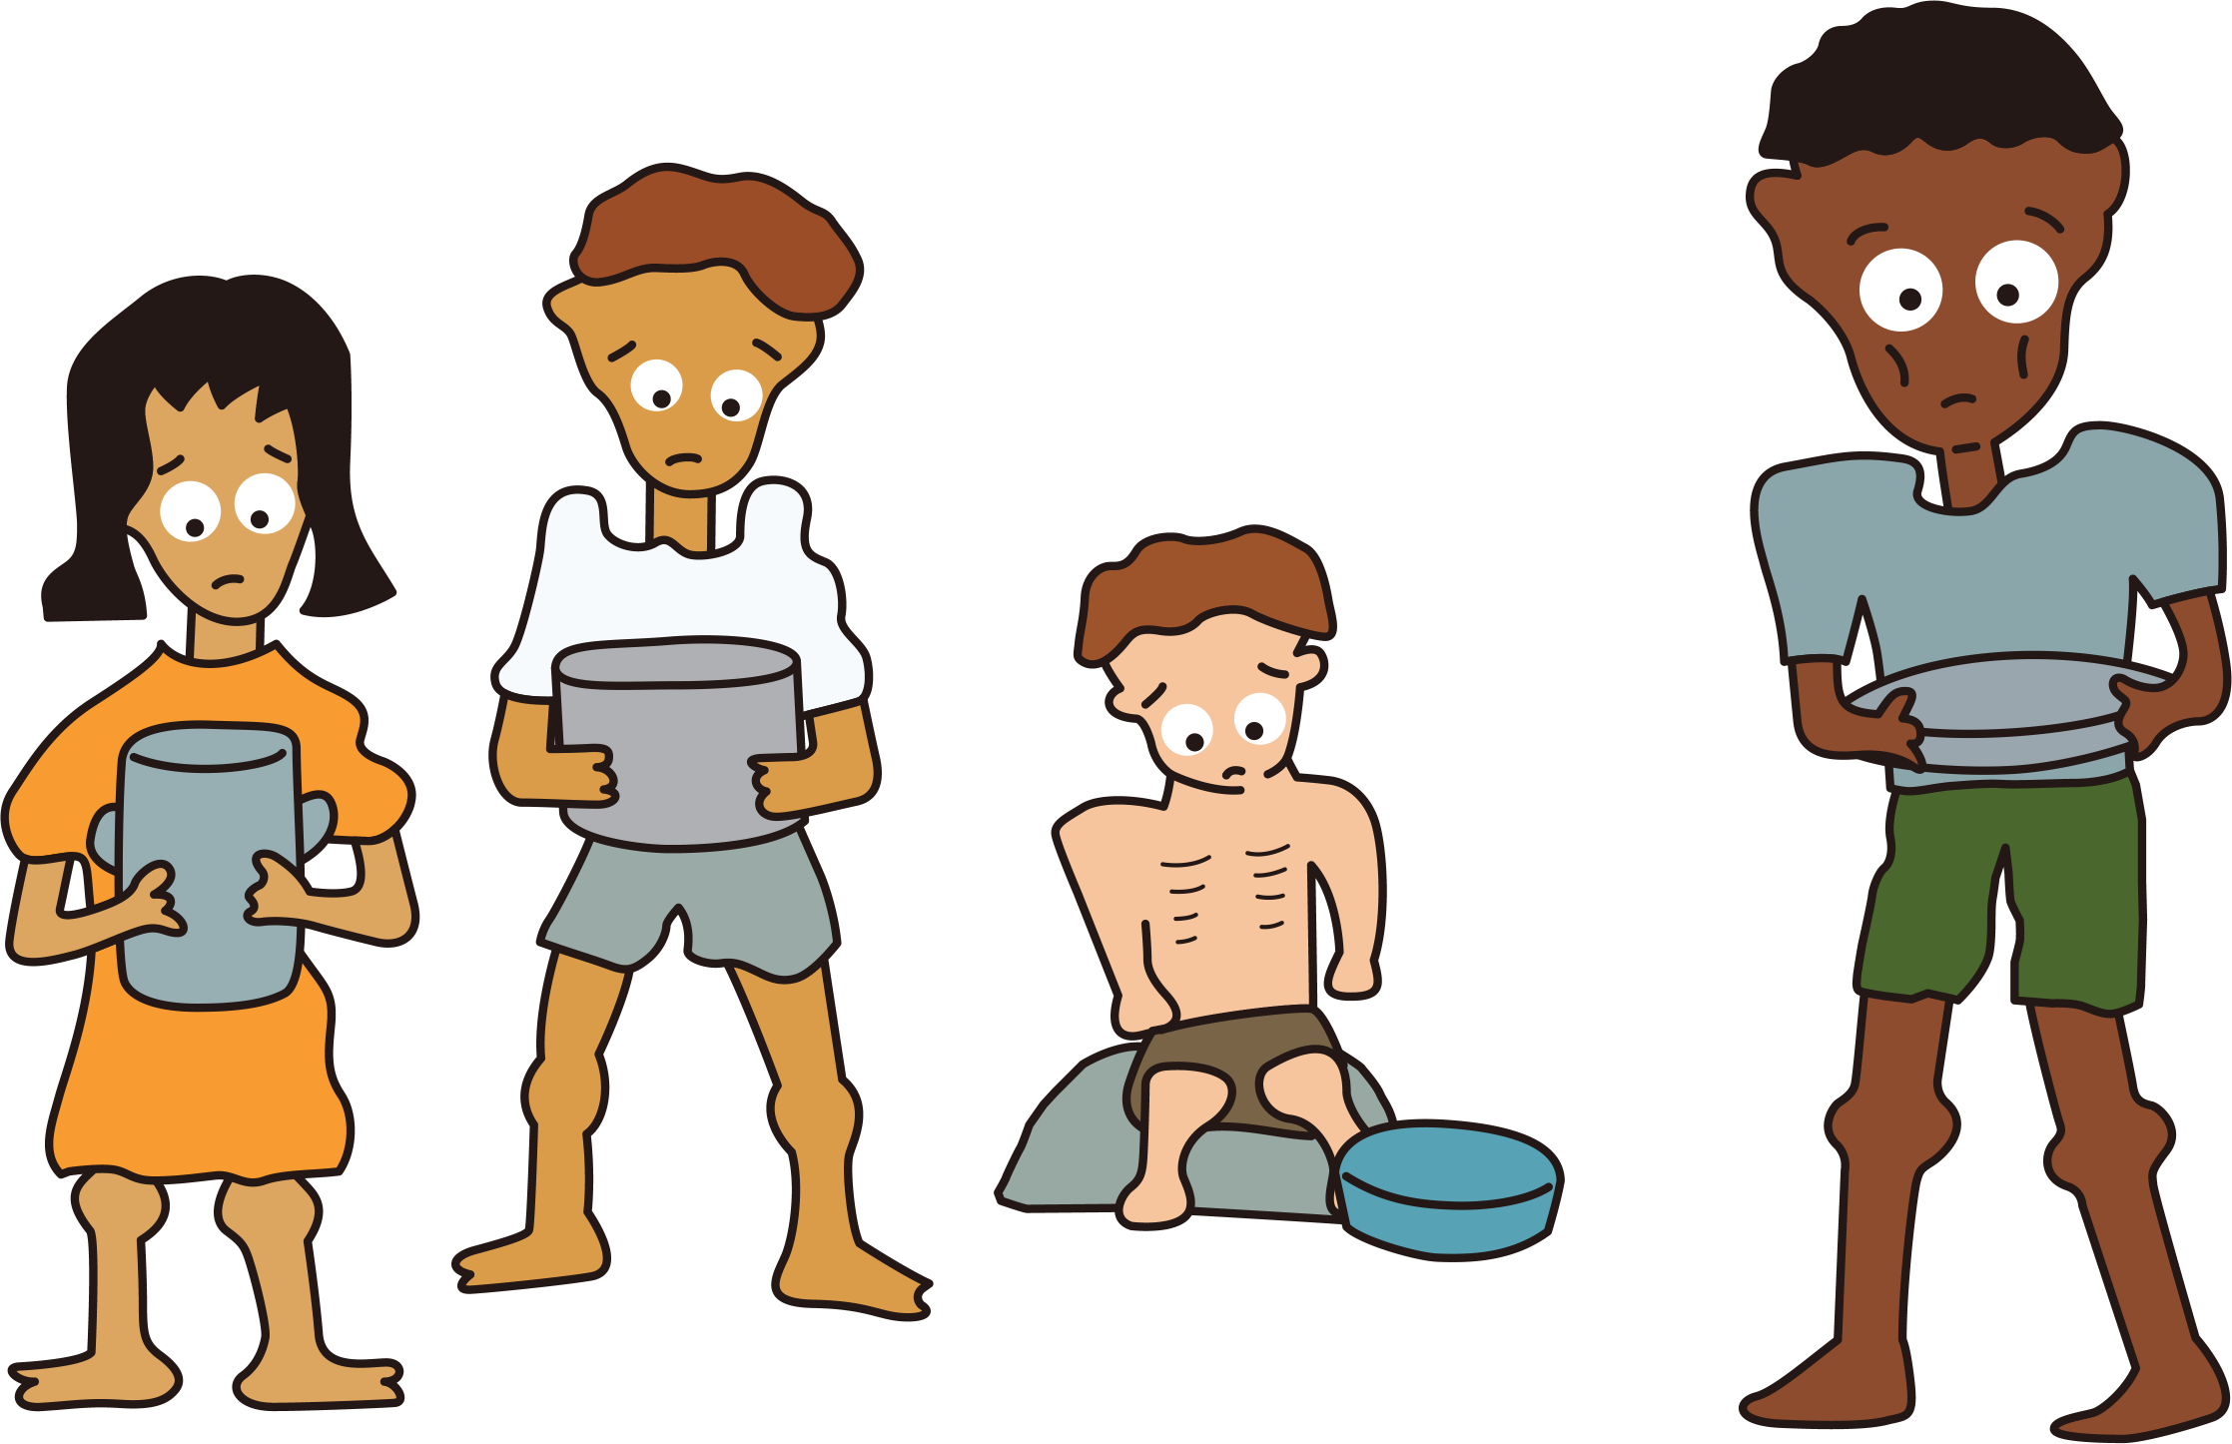
飢餓をゼロに
すべての人が
安全で栄養のある食糧を得られる
ようにしよう。
Notes:
飢餓をなくそう！
世界の人口の
９人に１人が、
食糧不足で、栄養が
不足しています。●

Slide 7
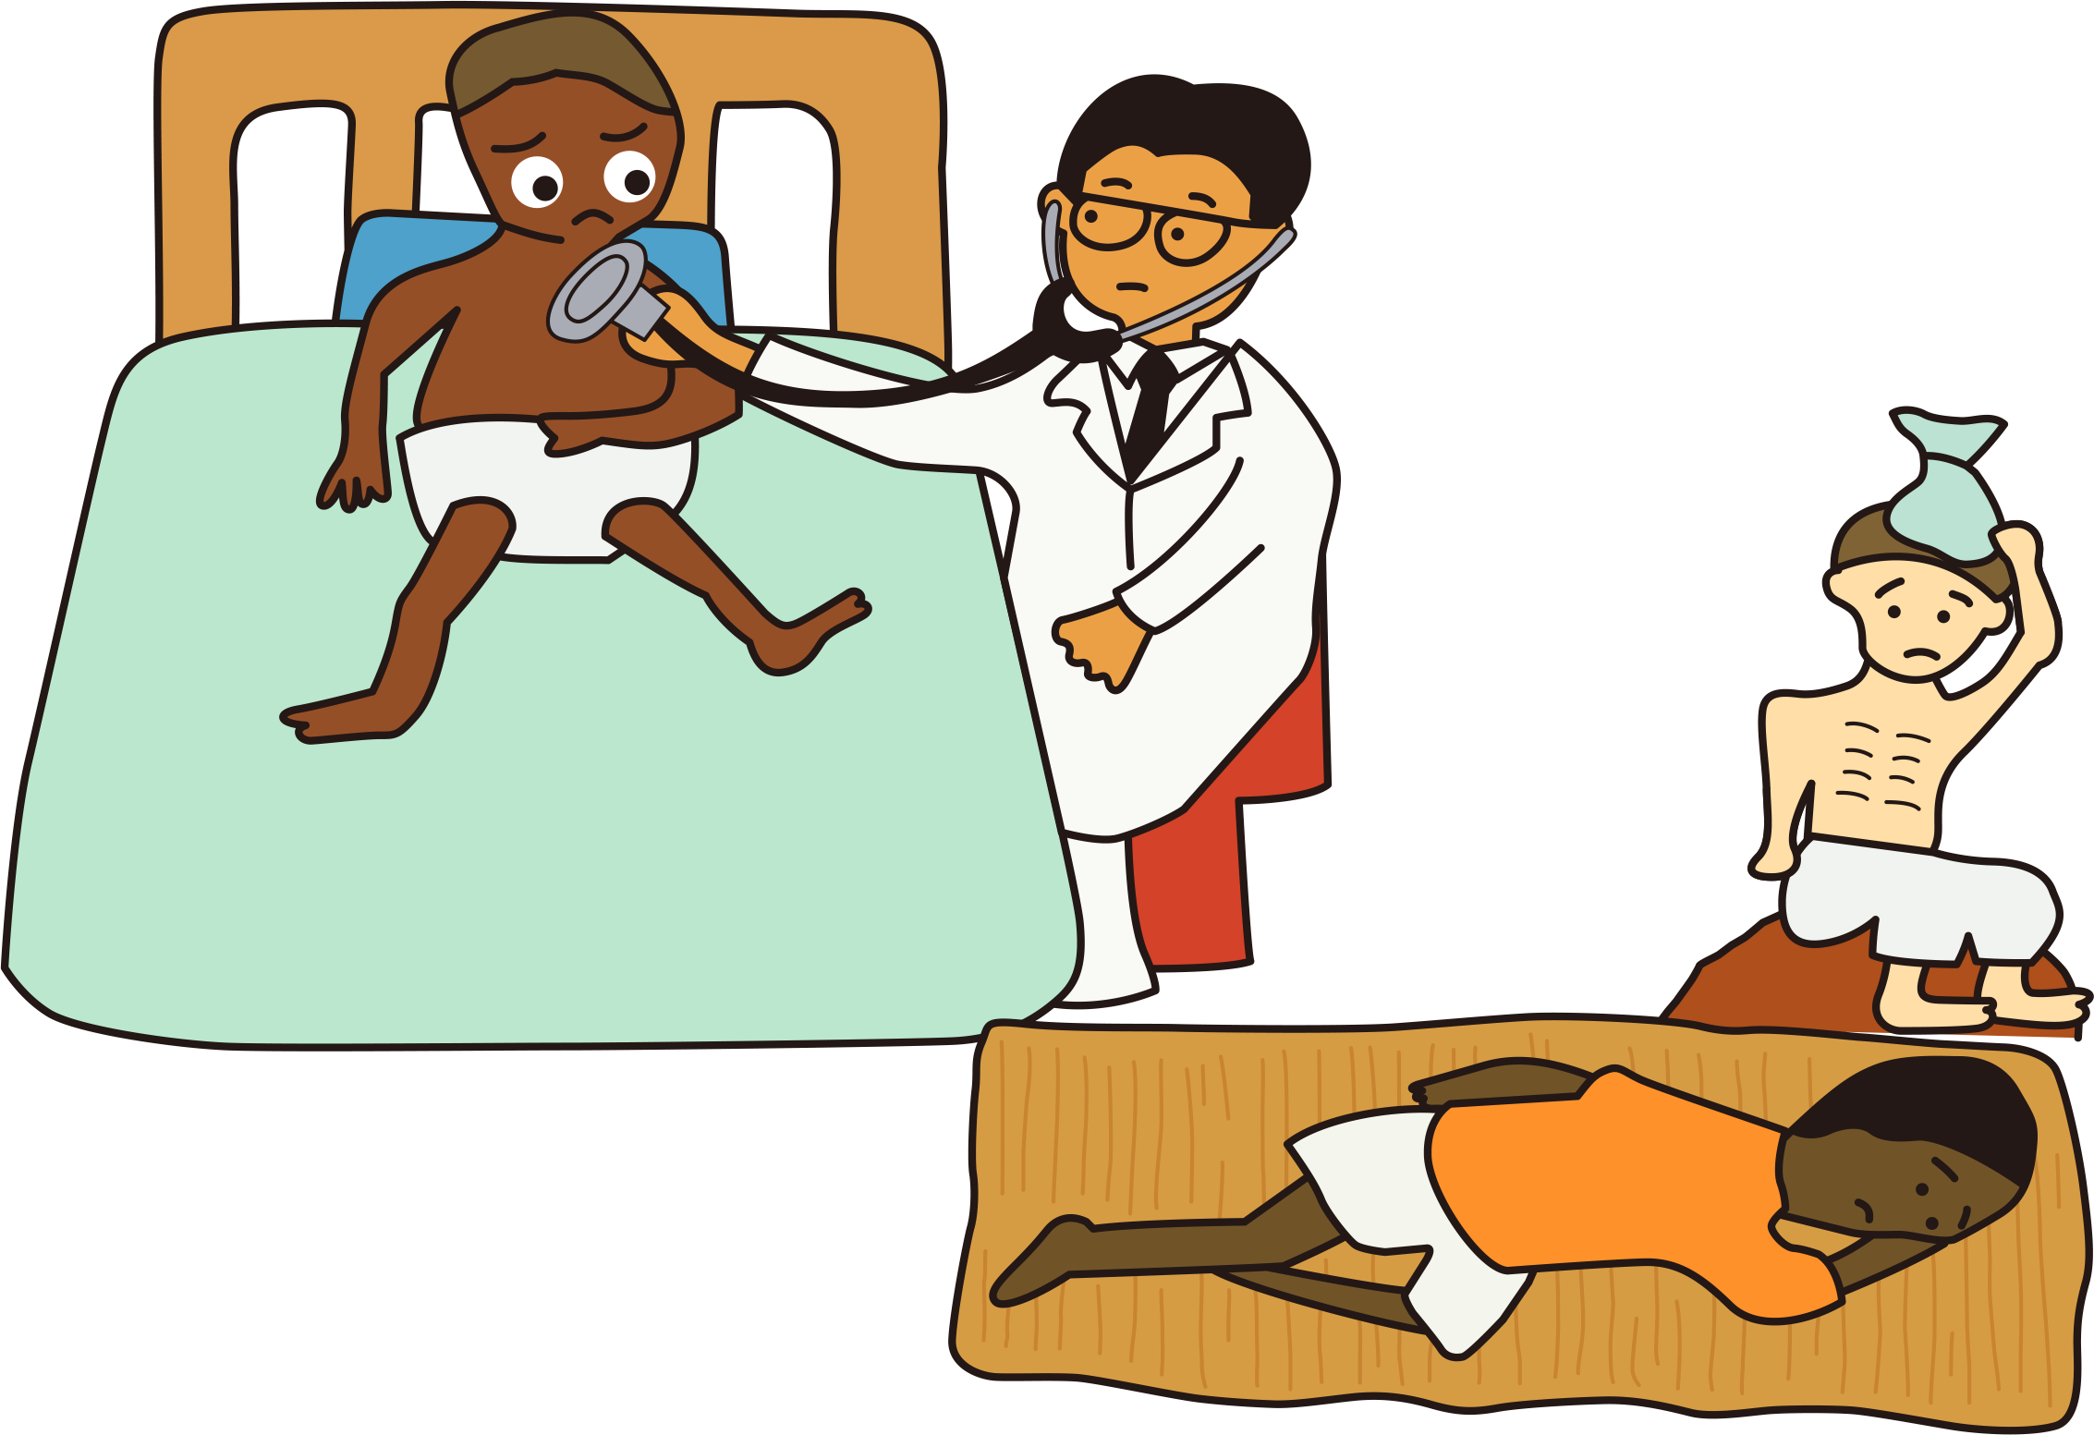
すべての人に健康と福祉を
誰もが健康で 幸せな生活を 送れるように しよう。

Slide 8
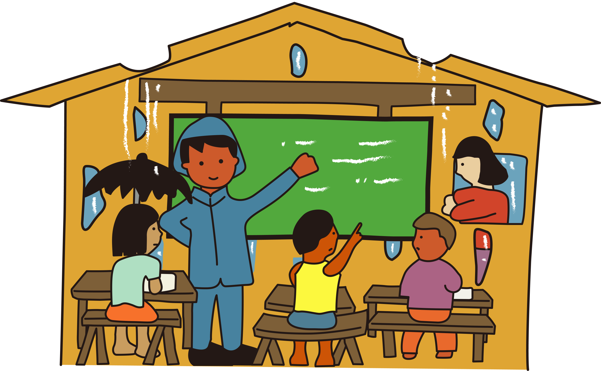
質の高い教育をみんなに
全ての人が無償で質の高い教育を受けられるようにしよう。

Slide 9
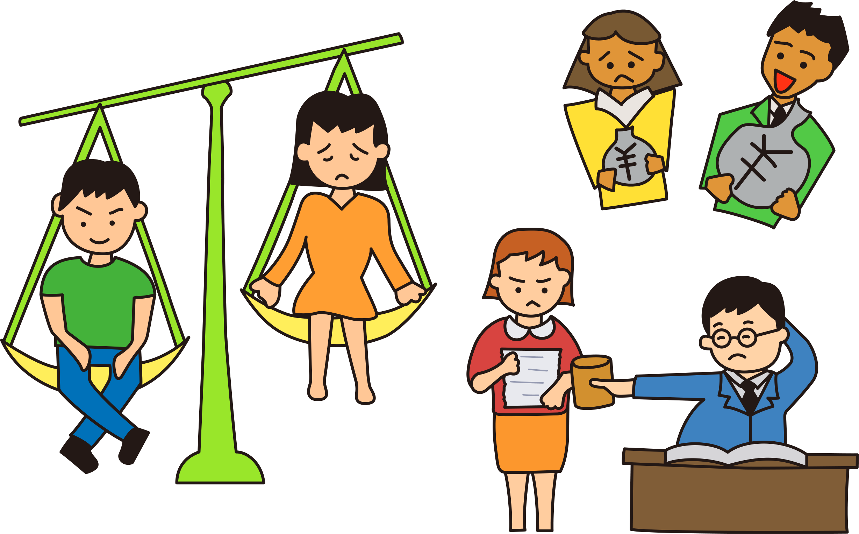
ジェンダー平等を実現しよう
すべての
女性の力を
伸ばして可能性を広げよう。
Notes:
ジェンダーの
平等を実現しよう！
男女差別は
まだまだ
なくなっていません。●

Slide 10
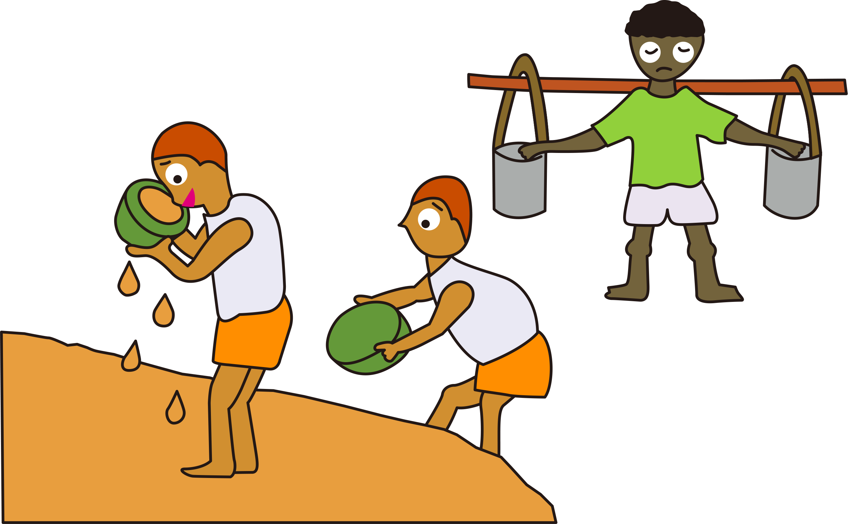
安全な水とトイレを世界中に
すべての人々が安全な水とトイレを利用できるようにしよう。
Notes:
安全な水とトイレを世界中に！
世界の人口の
３分の１が
安全な水を
使えていません。●

Slide 11
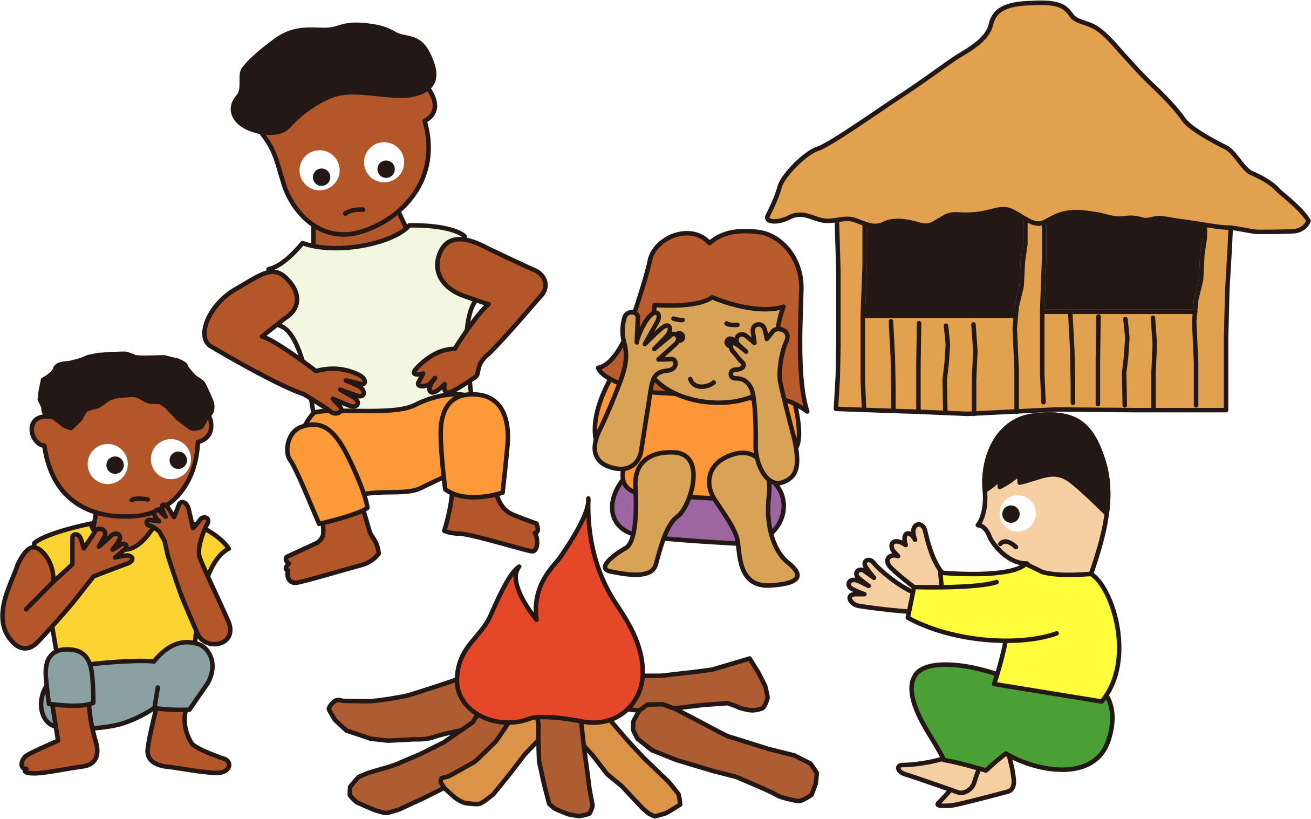
エネルギーをみんなに そしてクリーンに
誰もが安全な
エネルギーを使用
できるように，そして再生可能エネルギーをもっと増やそう。
Notes:
エネルギーをみんなに、
そしてクリーンに！
世界の人口の
８人に１人が
電気のない生活を
しています。●

Slide 12
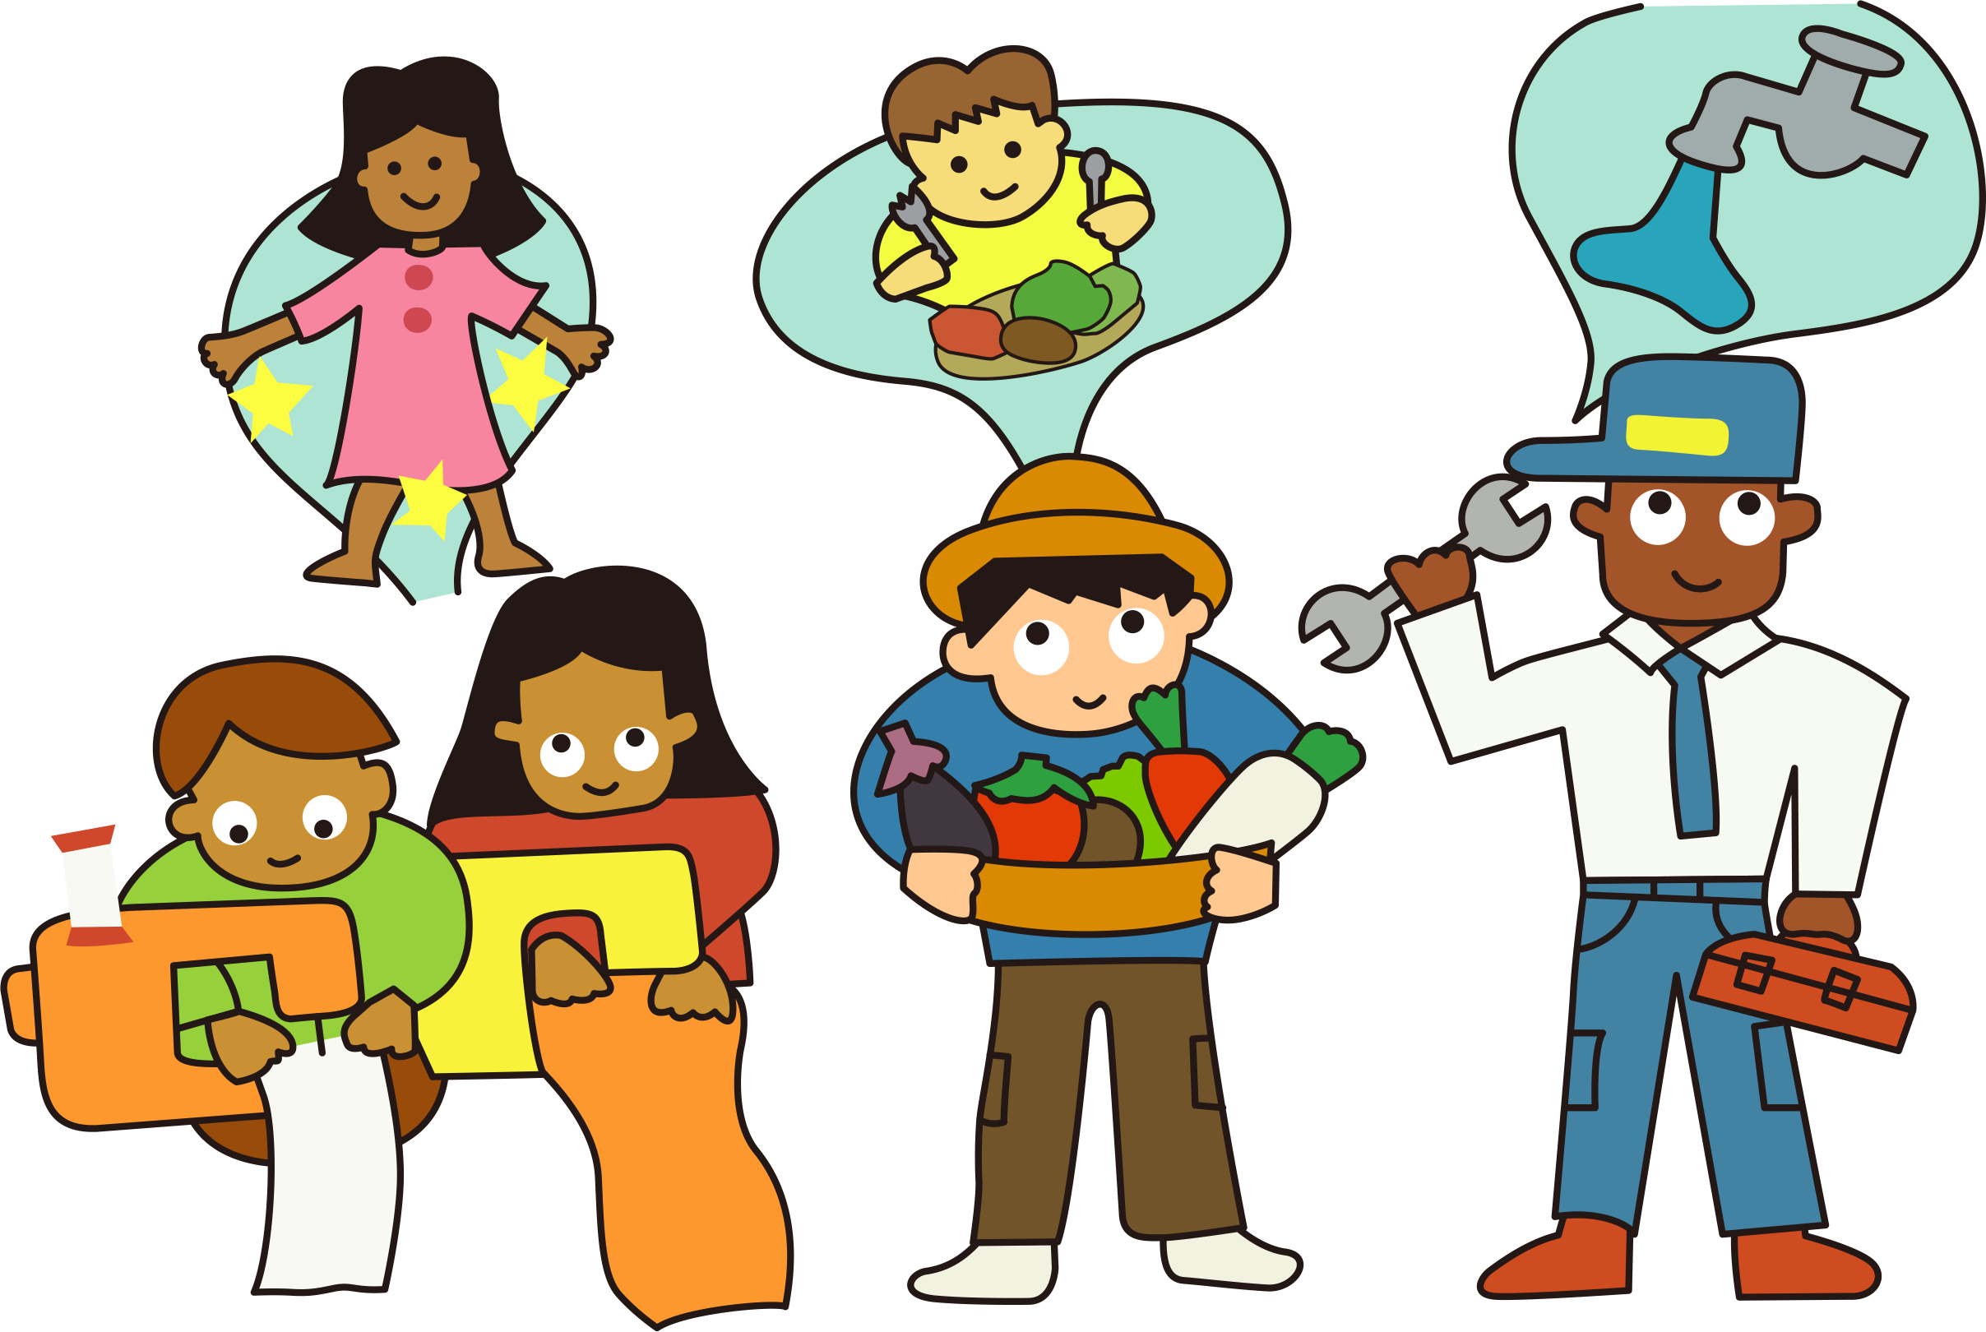
働きがいも経済成長も
経済が成長し
続ける社会で，
誰もが人間らしくいきいきと働ける社会にしよう。
Notes:
働きがいも
経済成長も！
世界の人口の
２億人以上が失業し、
世界の人口の半数が
低賃金で働いています。●

Slide 13
産業と技術革新の基盤をつくろう
限りある資源を大切にして，みんなが幸せに暮らせる社会を作る
ために新しい技術を
開発しよう。
Notes:
産業と技術革新の
基盤をつくろう！
限りある資源を大切に、
みんなが幸せに暮らせる
社会を作るために
新しい技術を開発しよう。●

Slide 14
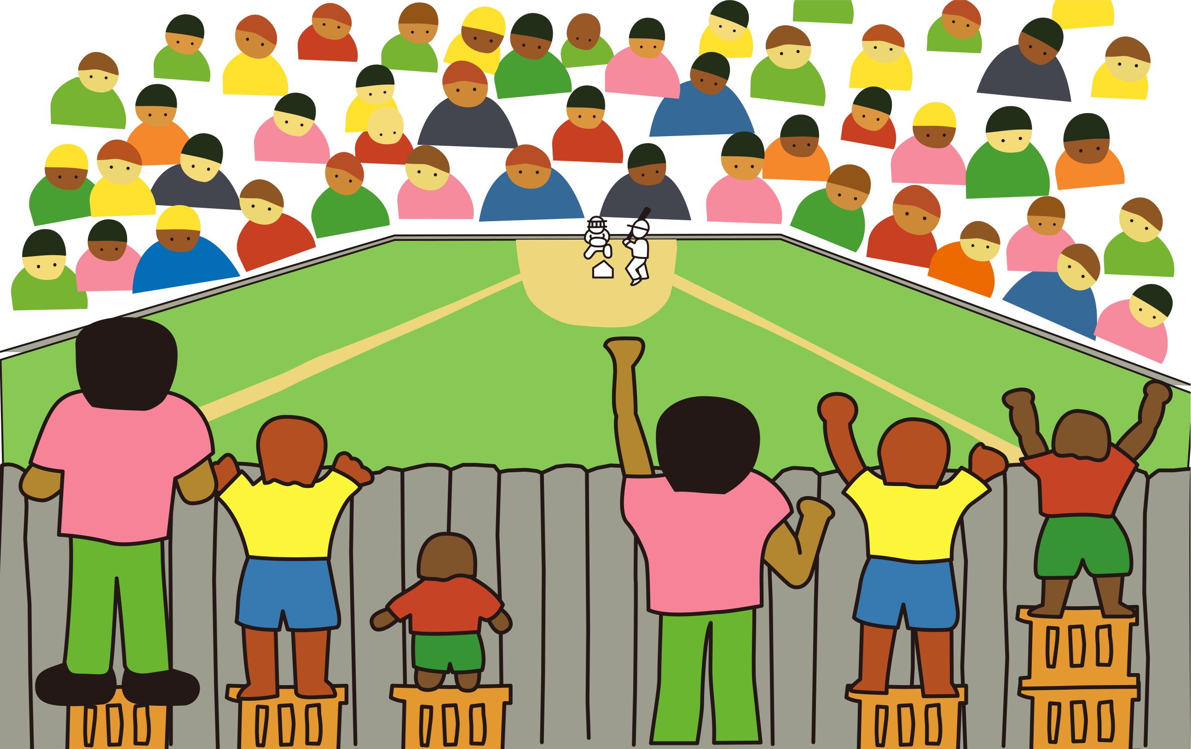
人や国の不平等をなくそう
世界に存在して
いる様々な
不平等をなくそう。
Notes:
人や国の
不平等をなくそう！
先進国と開発途上国、
同じ国や地域の中での貧困の差、
健常者と障がいをかかえた人、
人種、民族、宗教など、
色々な不平等が存在します。●

Slide 15
住み続けられるまちづくりを
誰もがずっと
安心して暮らせて，災害にも強いまちを作ろう。
Notes:
住み続けられる
まち作りを！
災害に強いまちを
作ろう。●

Slide 16
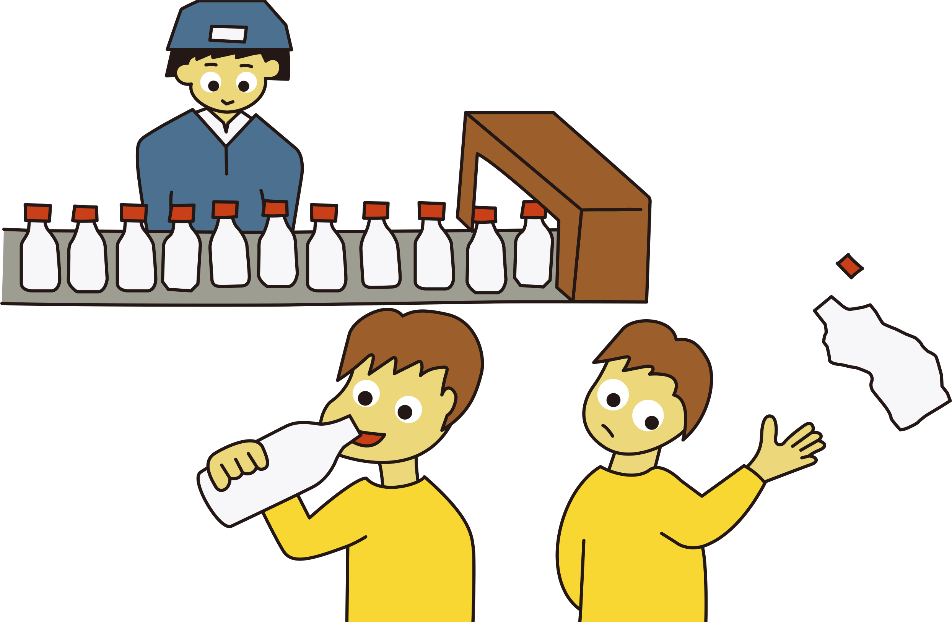
つくる責任 つかう責任
生産者も消費者も
地球環境と人々の健康が守られるよう，責任のある行動をとろう。
Notes:
つくる責任・
つかう責任！
生産者も消費者も
地球の環境と人々の健康が
守られるよう、
責任のある行動をとろう。●

Slide 17
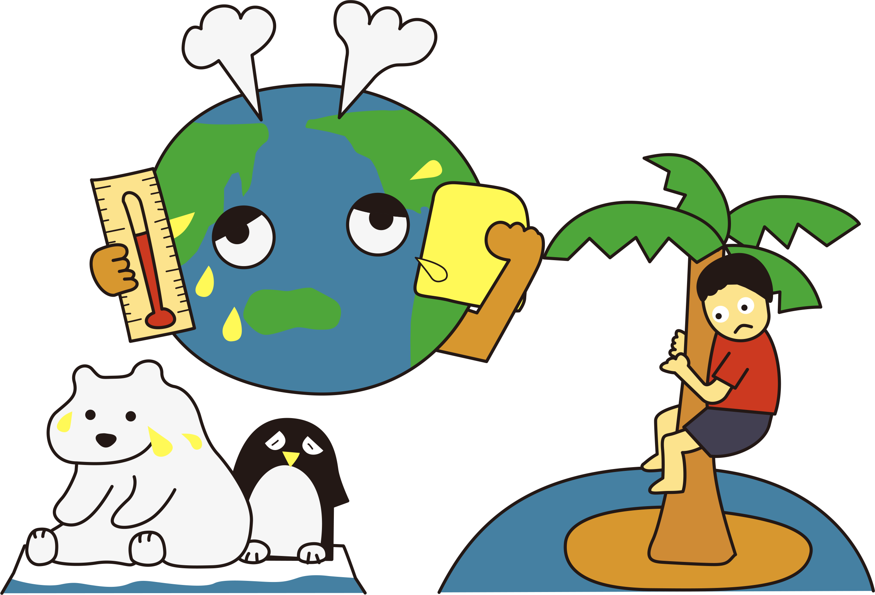
気候変動に具体的な対策を
すべての国で，気候変動対策に取り組もう。
Notes:
気候変動に
具体的な対策を！
地球温暖化などにより、
様々な自然災害や生態系
への影響が起きています。●

Slide 18
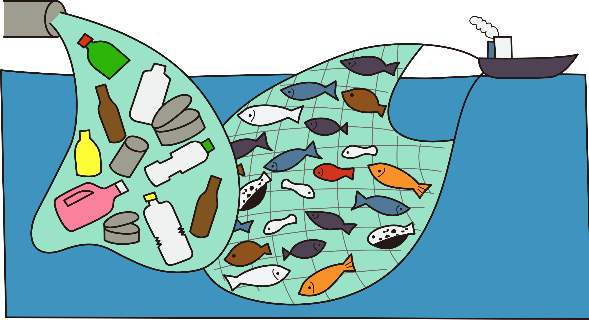
海の豊かさを守ろう
海の資源を守り，あらゆる種類の海洋汚染を
防止しよう。
Notes:
海の豊かさを
守ろう！
魚の乱獲、ゴミ・排水で
海の生き物が
絶滅の危機にあります。●

Slide 19
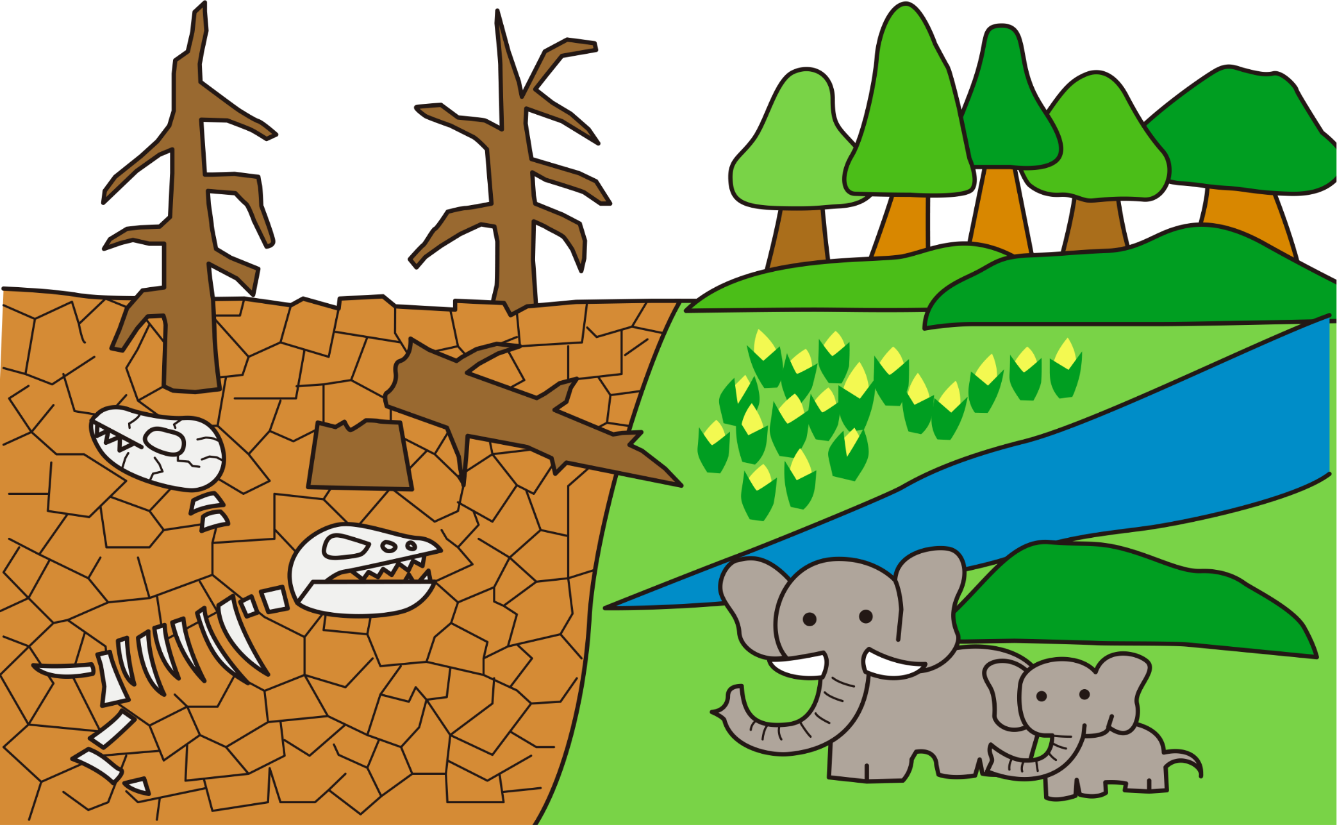
陸の豊かさも守ろう
森を守り，陸の
砂漠化を防いで，多様な生物が
生きられるようにしよう。
Notes:
陸の豊かさも守ろう！
世界の陸地の
４分の１は森林です。
森を守り、
陸の砂漠化を防いで、
多様な生物が
生きられるようにしよう。●

Slide 20
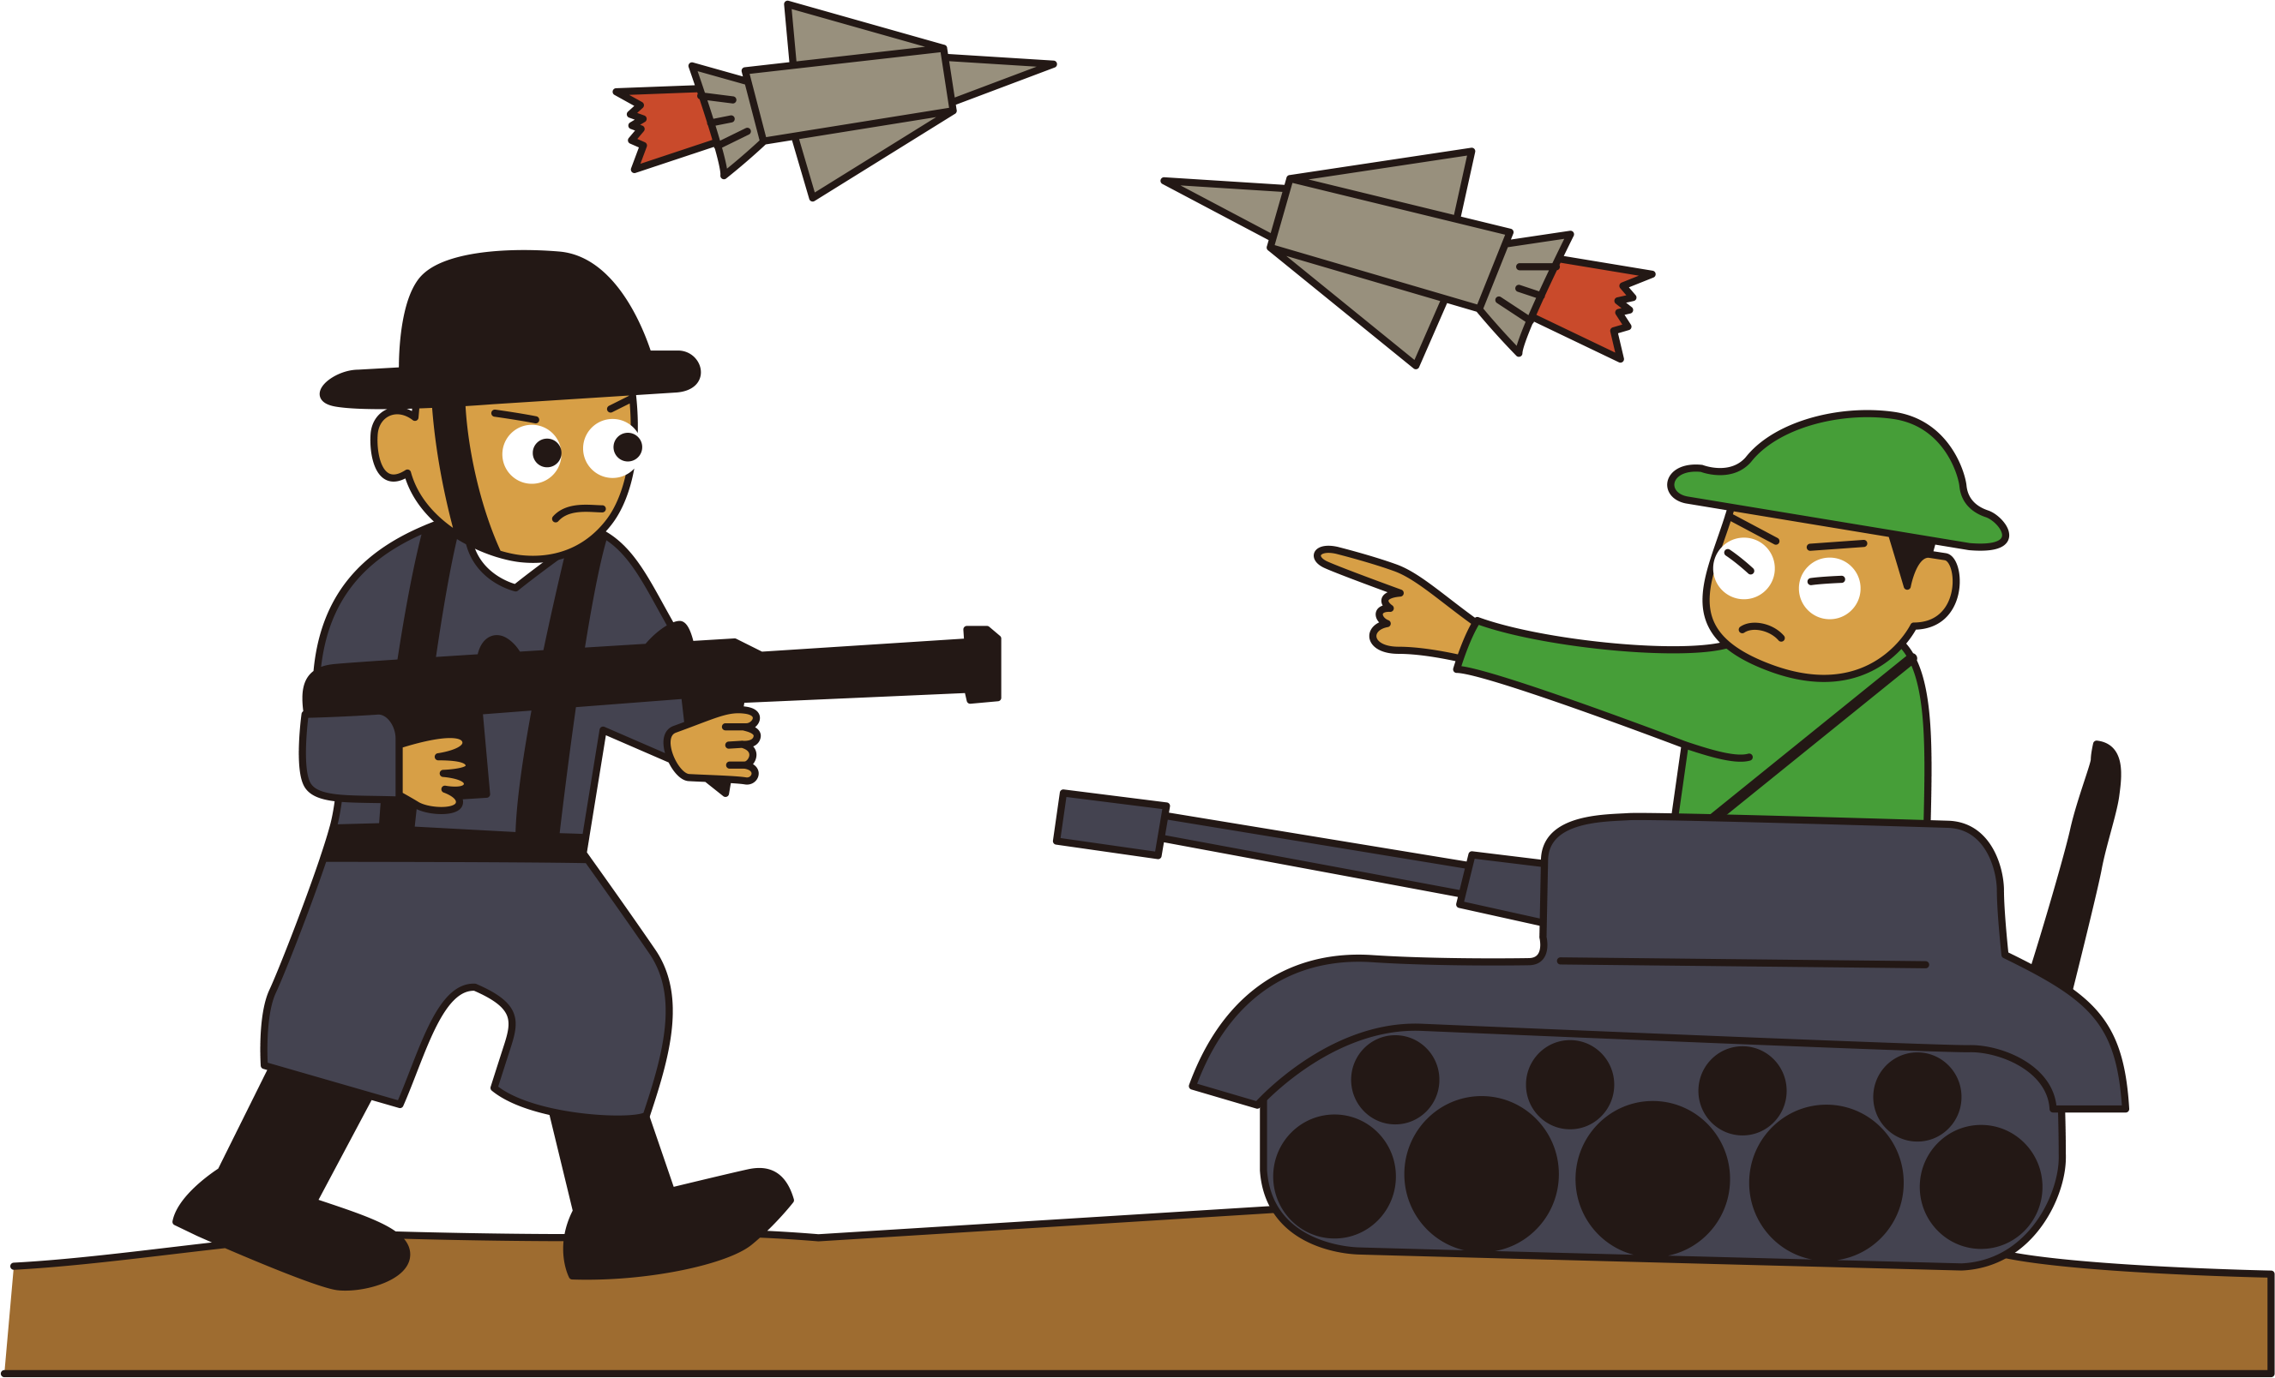
平和と公正をすべての人に
戦争やテロなど
の心配がない
平和な社会や，
不正のない
誰もが平等な
社会を築こう。
Notes:
平和と公正を
全ての人に！
紛争のある国や地域で
暮らす子どもが
約２億５千万人います。●

Slide 21
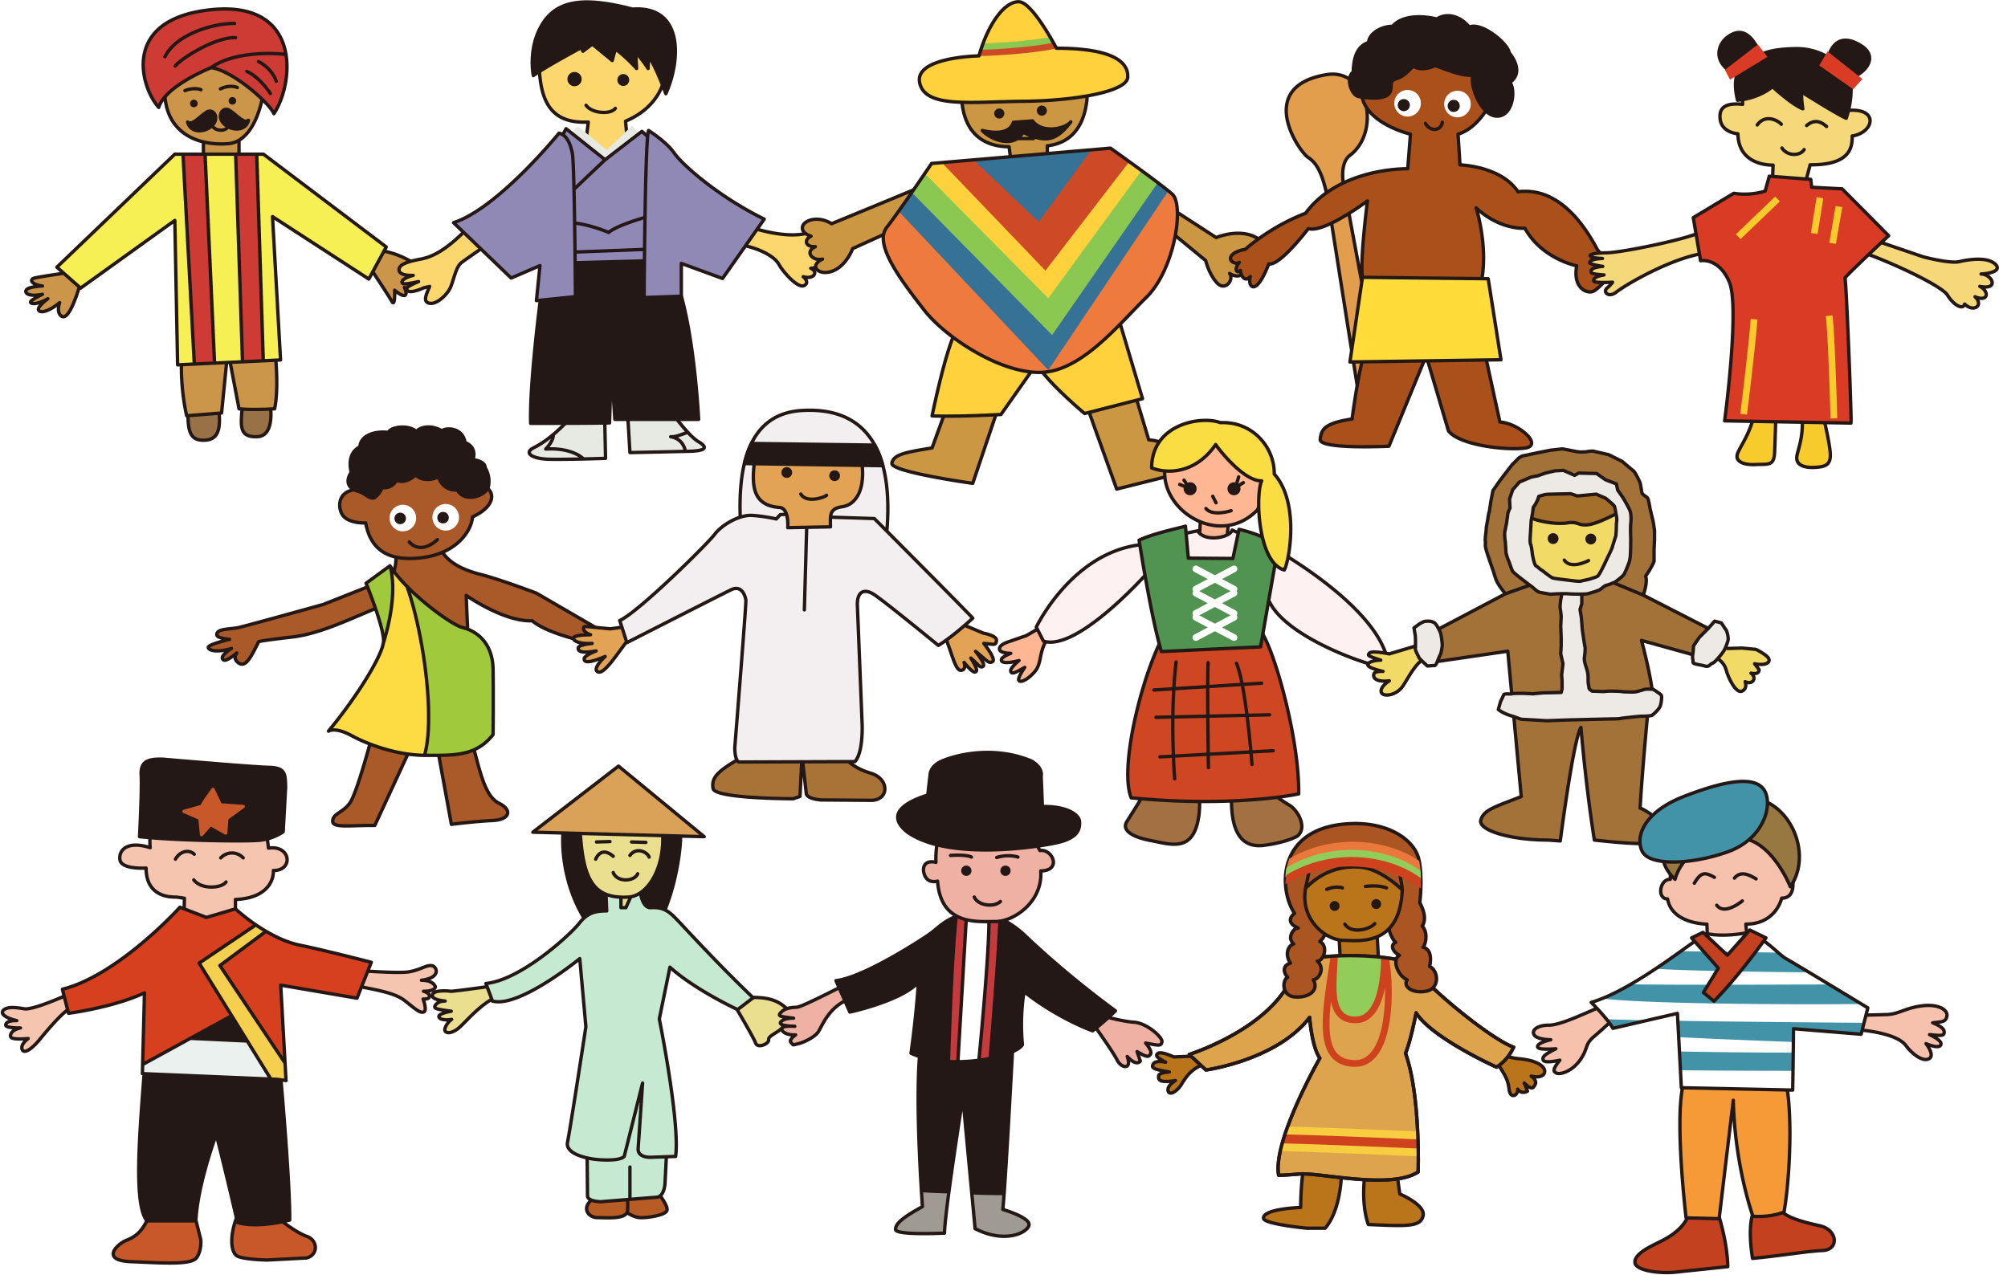
パートナーシップで
目標を達成しよう
世界のすべての人が，みんなで協力しあい，
これらの目標を達成しよう。
Notes:
パートナーシップで
目標を達成しよう！
世界のすべての人が、
みんなで協力しあい、
これらの目標を
達成しよう。●

Slide 22
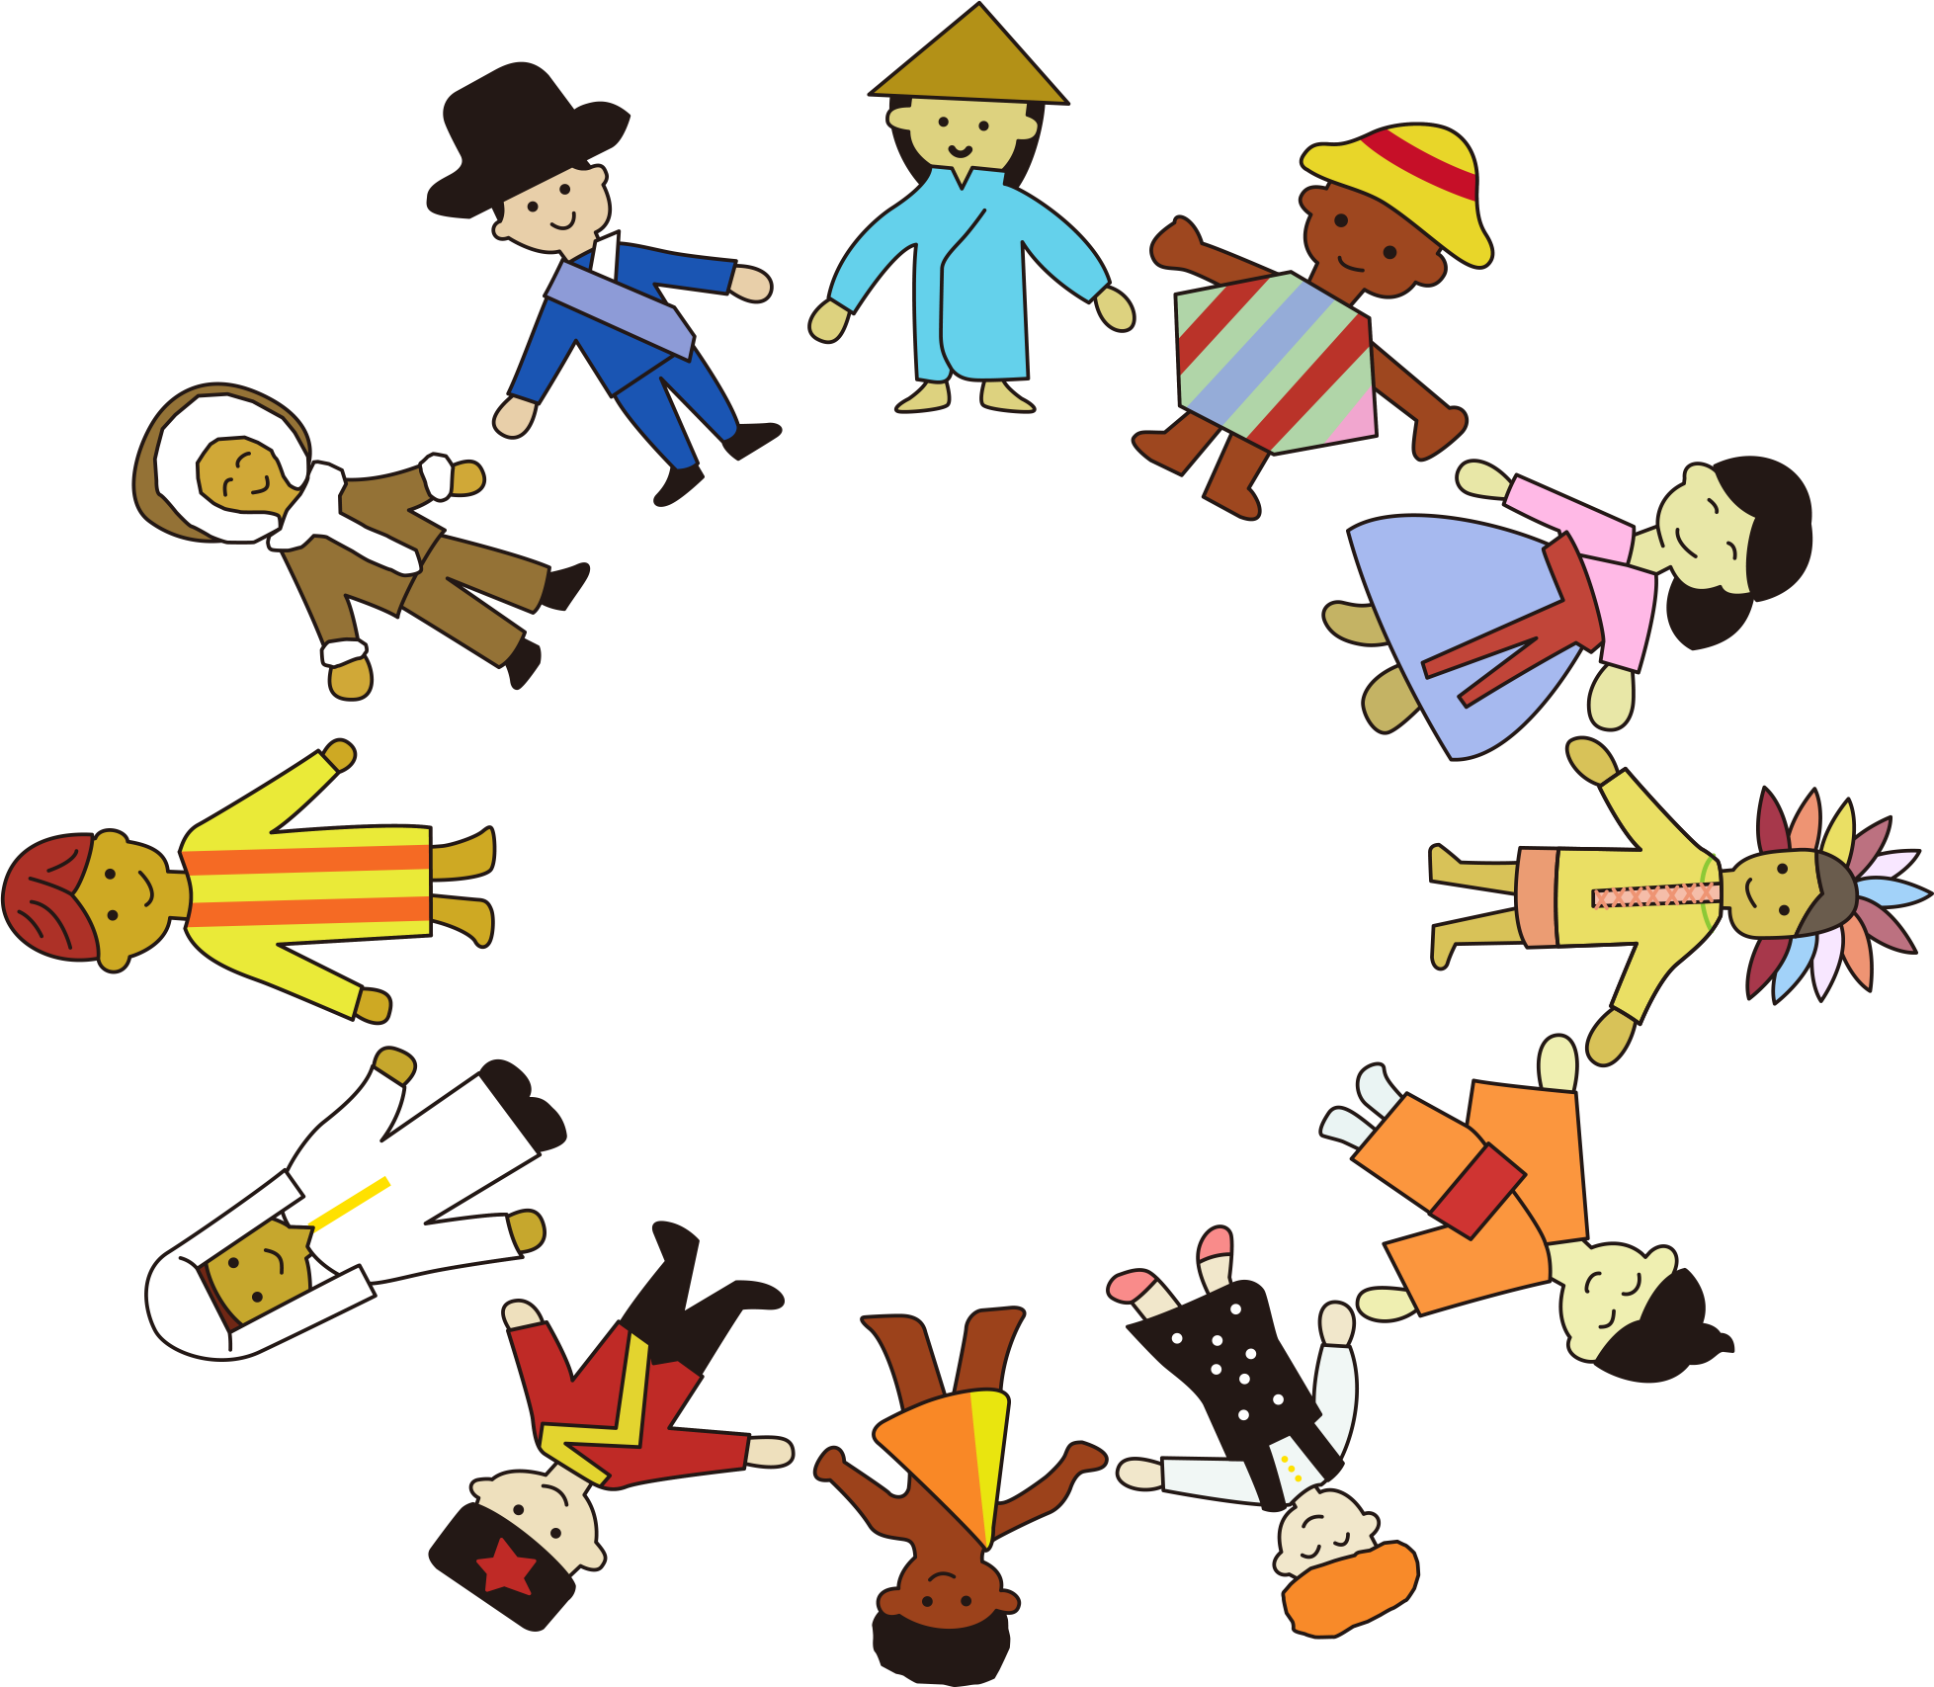
ＳＤＧｓ 「誰一人取り残さない」 みんなの目標
Notes:
SDGsは「誰一人取り残さない」ことを
目指した、みんなの目標です。

Slide 23
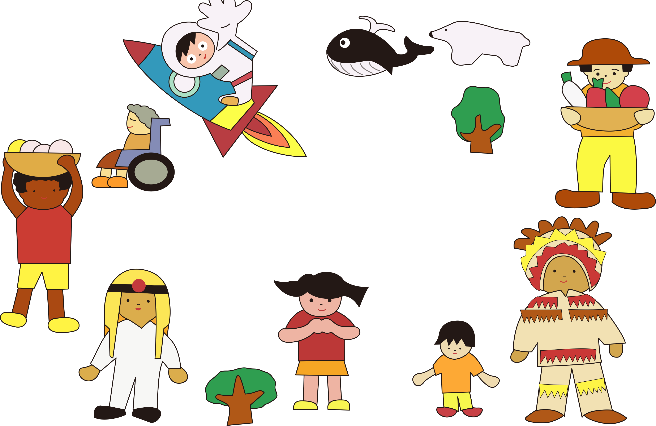
Notes:
SDGsの１７の目標を知り、
一人ひとりにできることを考えていきましょう。

